Slide 1
Process mining
Case from
Rabobank Group ICT
Долина екатерина Налитов Даниил

Slide 2
Case from Rabobank Group ICT
increasing number of software releases
the total length of time it takes to bring a product from conception to market availability
Rabobank Group ICT is looking for fact-based insight into the impact of changes to the workload at the Service Desk and/or IT Operations.
doi: 10.4121/uuid:c3e5d162-0cfd-4bb0-bd82-af5268819c35

Slide 3
Scoping
Data understanding
Process mining
Event log creation
data profiling
finding key attributes
statistics
ITIL process
Client’s Perspective
inductive miner
heuristic miner
Other models

Slide 4
understanding the process
The ITIL process for Incident Management is focused on restoring the IT services for
the users as soon as possible. The creation of an incident is triggered by a significant
configuration item event. Once it is clear that the 1st level support is not able to resolve
the incident, the 2nd (and 3rd level) support are involved. Afterwards, a problem is
created in case the root cause of the incident could not be resolved. Within the Problem
Management area the aim is to prevent incidents from happening and to minimize the
impact of incidents that cannot be prevented. So the root cause of the problem needs to
be identified and a solution must be initiated.
This could result in the initiation of a change request to “permanently” solve the
incident/problem and prevent it from reoccurring. Finally within the Change
Management area, multiple constructive changes are made with a minimum disruption
to the IT services.
It should be mentioned that an important part of the Service Management Model,
Problem management, was set out of scope by the data provider

Slide 5
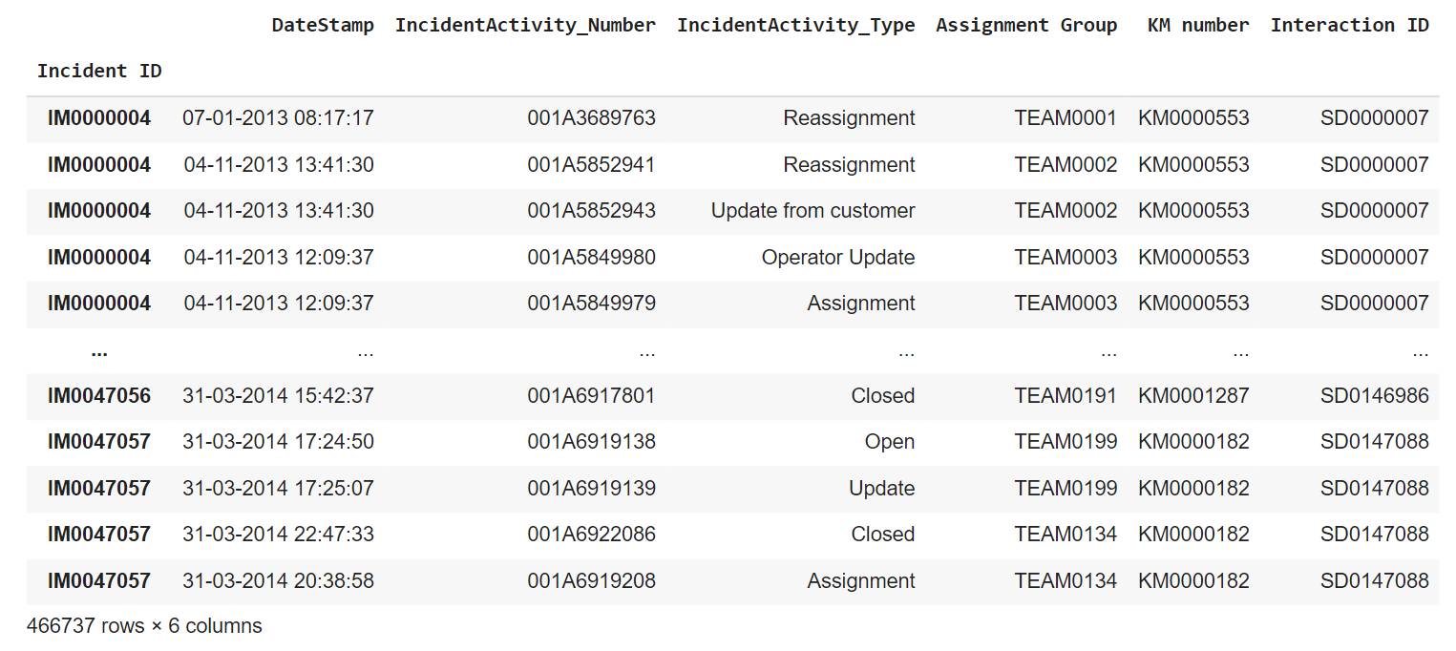
Data understanding
Набор данных включал данные, полученные в течение шестимесячного периода с начала 2013 и до конца 2014 года.
Поле | Информация | Количество уникальных значений
Incident ID | Уникальный ID инцидента | 46616
DateStamp | Дата и время начала события (Activity) | 07/01/2013 08:17 - 02/04/2014 20:08
IncidentActivity_Number | Уникальный ID события | 466737
IncidentActivity_Type | Тип события (название) | 39
Assignment Group | Команда, ответственная за событие инцидента | 242
KM number | Документ, который содержит значения по умолчанию для взаимодействия и набор вопросов для агента службы поддержки, чтобы определить, какой элемент конфигурации нарушен, и определить влияние и срочность для клиента. | 1825
Interaction ID | Уникальный ID | 46444

Slide 6
Data profiling
Дела, которые были возбуждены до 31 марта, но еще не разрешены, были исключены из набора данных.
Изменение журнала для корректности работы алгоритма. Введена задержка в действии "Закрыто", чтобы это действие всегда происходило после действия "Вызвано CI".

Slide 7
finding key attributes
Incident id
Assignment group
Date stamp
IncidentActivity_Type

Slide 8
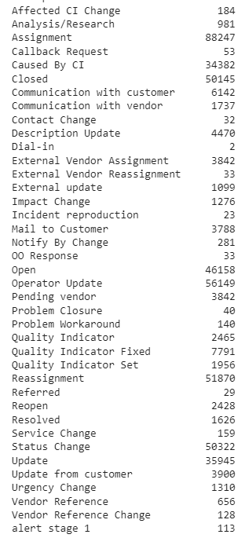

statistics
Типы событий и частота их появления в журнале событий:
… основные характеристики в журнале событий
В журнале имеются сведения о 46167 уникальных инцидентах;
В журнале 463777 событий;
Число событий в каждом инциденте варьируется от 1 до 178;
Число команд, ответственных за решение инцидентов – 242
Большую часть событий произвела команда «TEAM0008» – 81584 событий (18% всех событий), что превышает деятельность других команд больше чем в 4 раза. Это команда перегружена работой.

Slide 9
statistics
Типы событий и частота их появления в журнале событий:
… основные характеристики в журнале событий
4. В журнале событий 31389 различных вариантов путей;
5. Самая часто встречающаяся цепочка событий:
('Open', 'Caused By CI', 'Closed'), 'count': 716}
6. Потратили больше всего времени на инциденты:
IM0000023, IM0000033, IM0000006 - 0 days 00:00:00
7. Потратили больше всего времени на инцидент:
IM0000046 - 699 days 00:58:57
Большую часть событий произвела команда «TEAM0008» – 81584 событий (18% всех событий), что превышает деятельность других команд больше чем в 4 раза. Это команда перегружена работой.

Slide 10
Узкие места
– какие команды потратили намного больше времени на события относительно других команд:
«CLOSED» - TEAM0183 - 279 days 04:02:56 (среднее значение для данного события – 30 дней)
«Communication with customer» - TEAM0050 - 212 days 06:41:30 (среднее значение для данного события – 60 дней)
«External Vendor Reassignment» - TEAM0041 - 226 days 05:05:30 (среднее значение для данного события – 23 дней)
«Open» - TEAM0032 - 293 days 02:05:24 (среднее значение для данного события – 20 дней)

Slide 11
models
metrics
Simplicity
fitness
Precision
generalization
algorithm
1
Inductive miner
0,583
0,995
0,262
0,916
2
Heuristic miner
0,546
0,993
0,359
0,83
3
Alpha miner
0,388
0,257
0,829
0,928
4
DFG граф
0.353
0.743
1
0.653

Slide 12
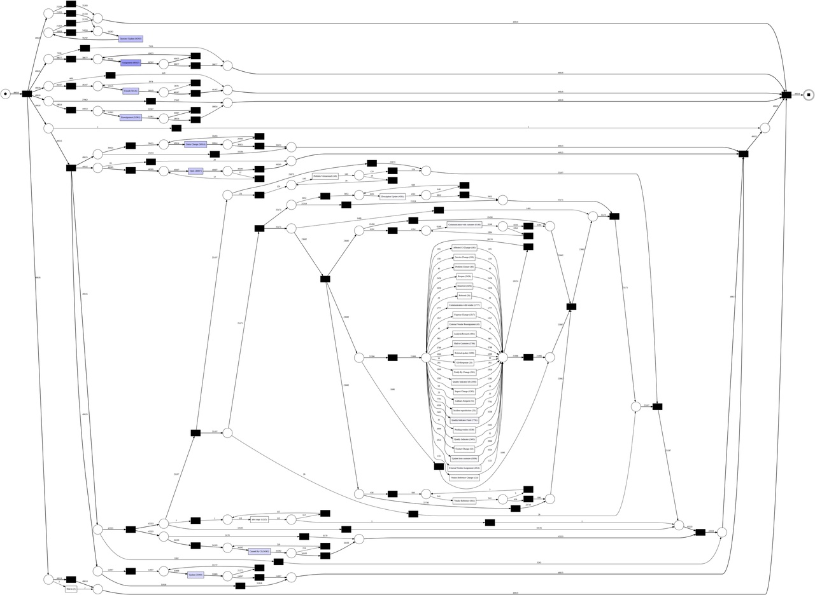
Inductive miner

Slide 13
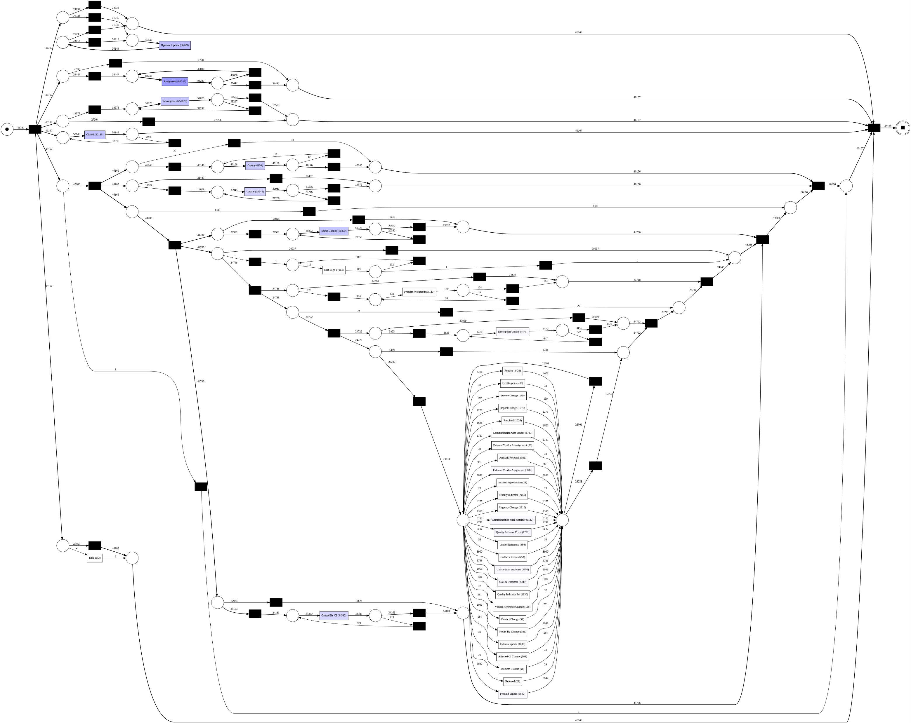
Heuristic miner

Slide 14
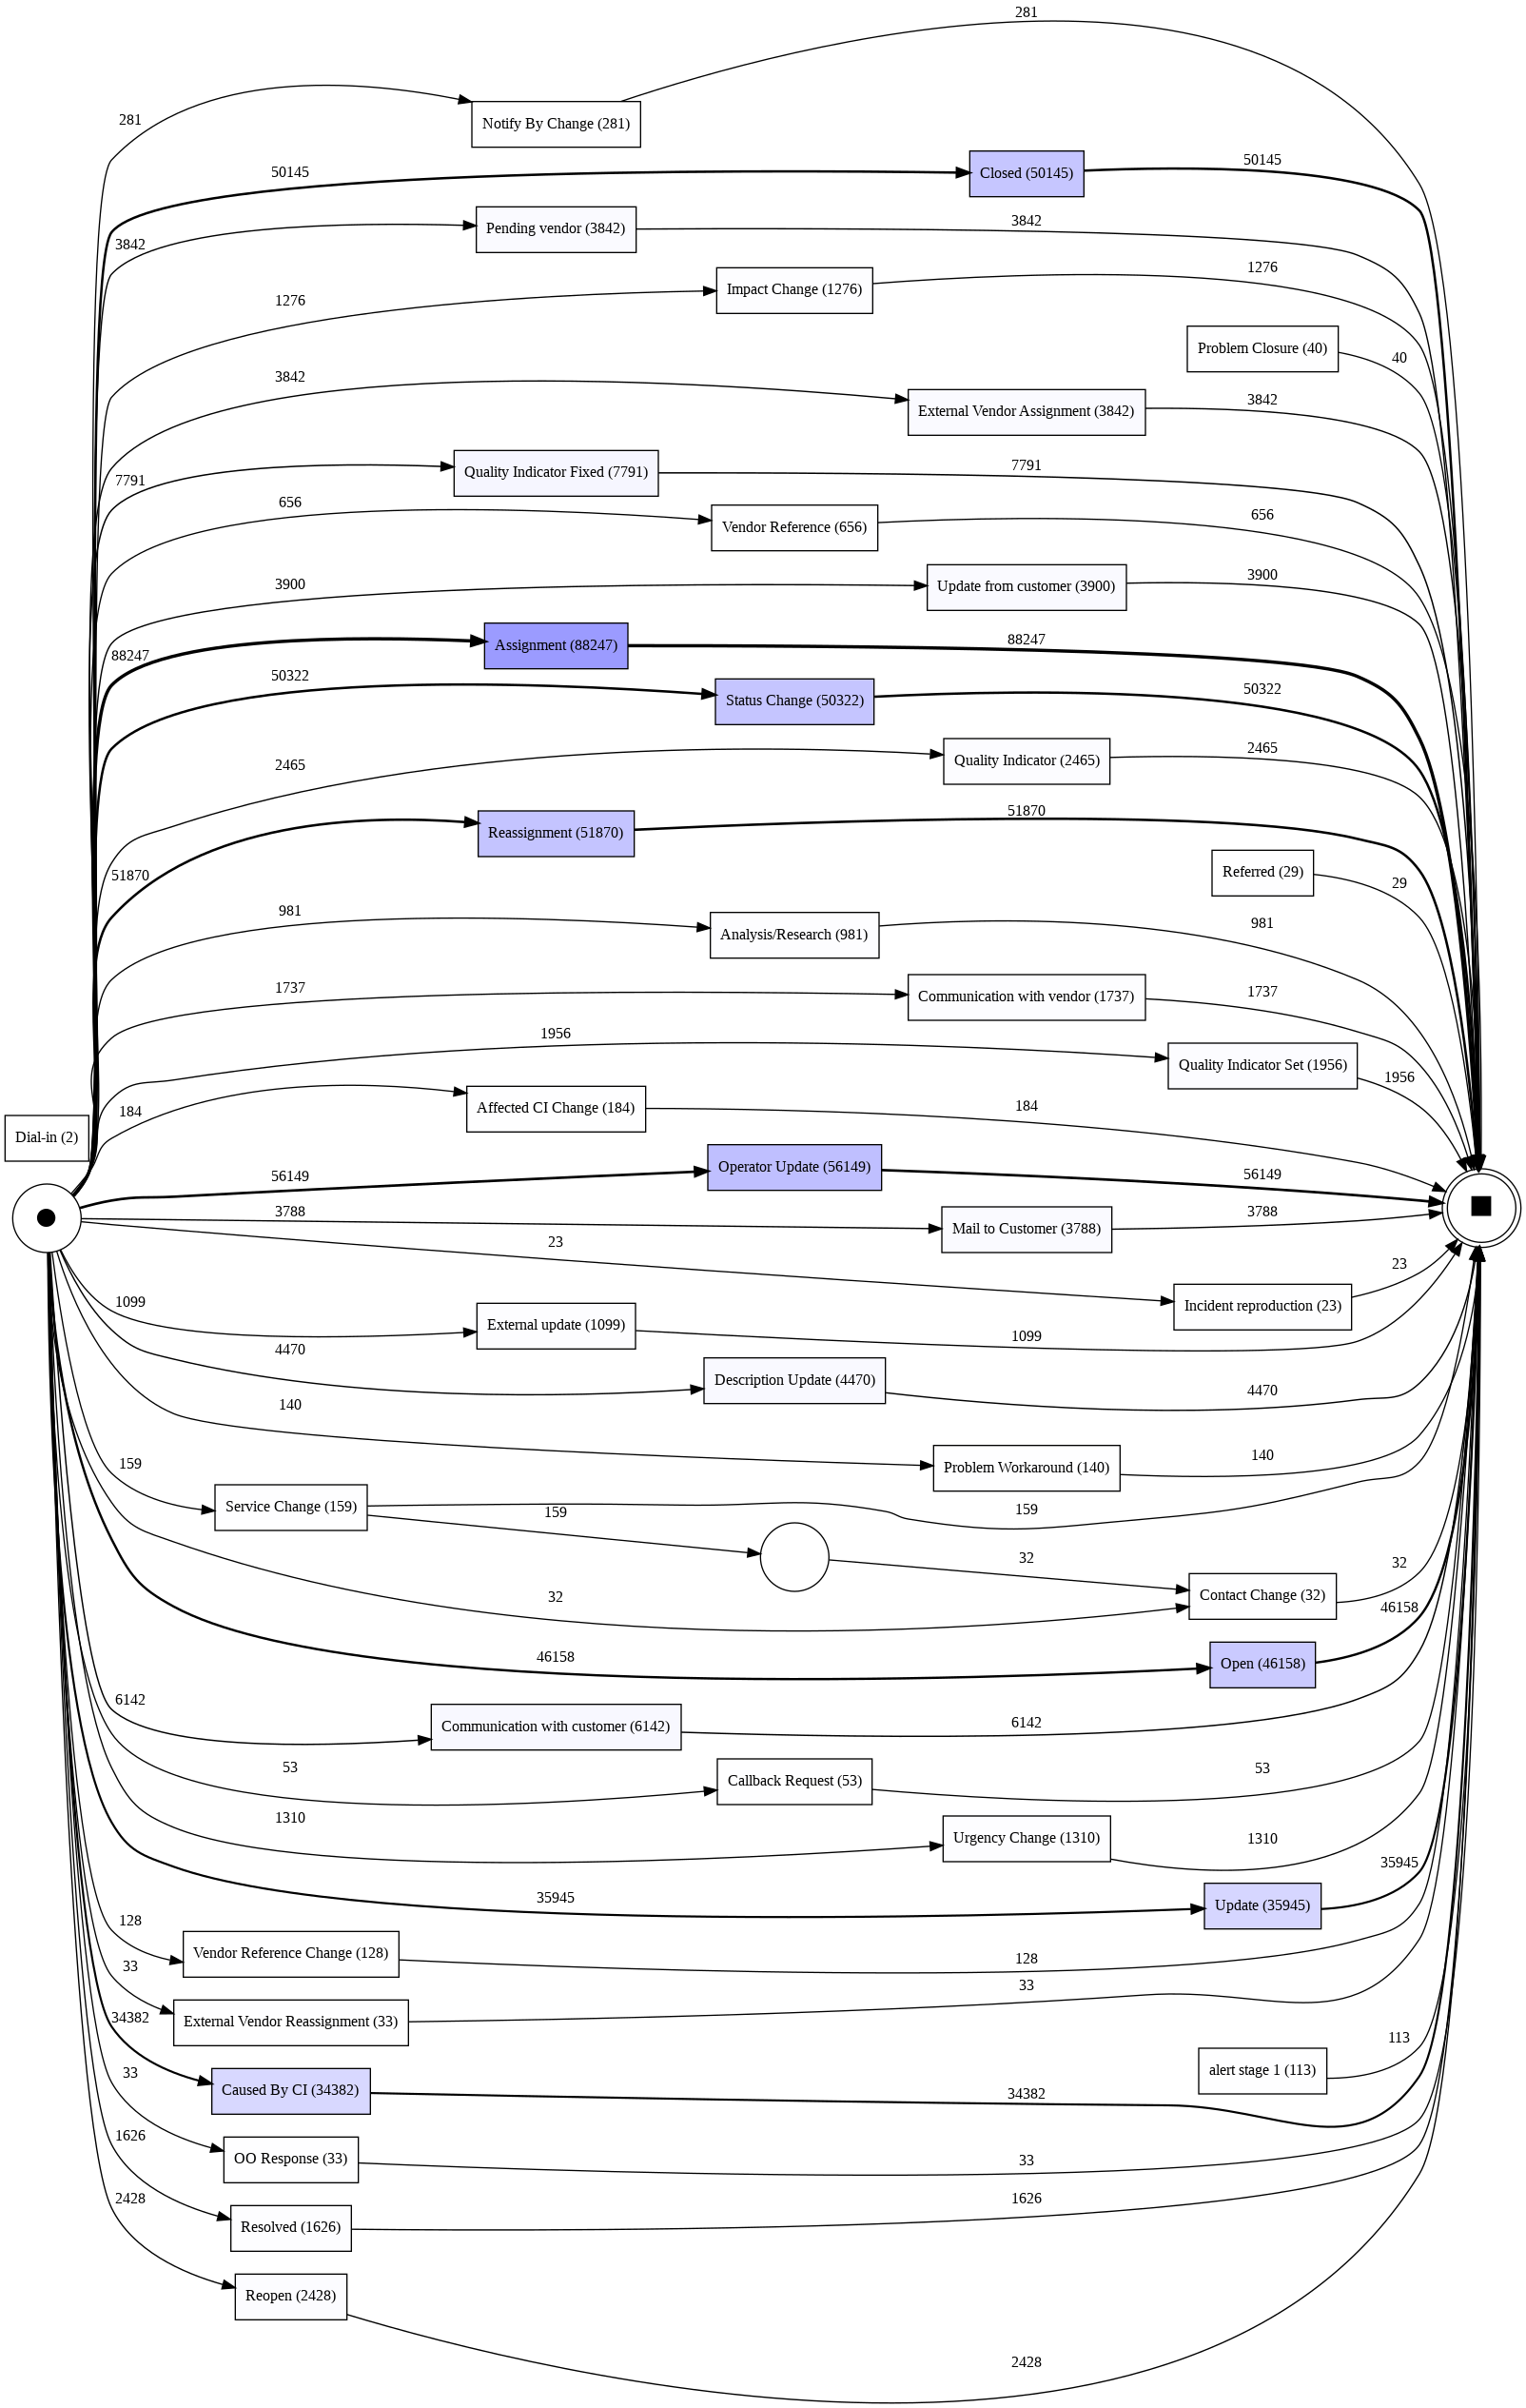
Alpha miner

Slide 15
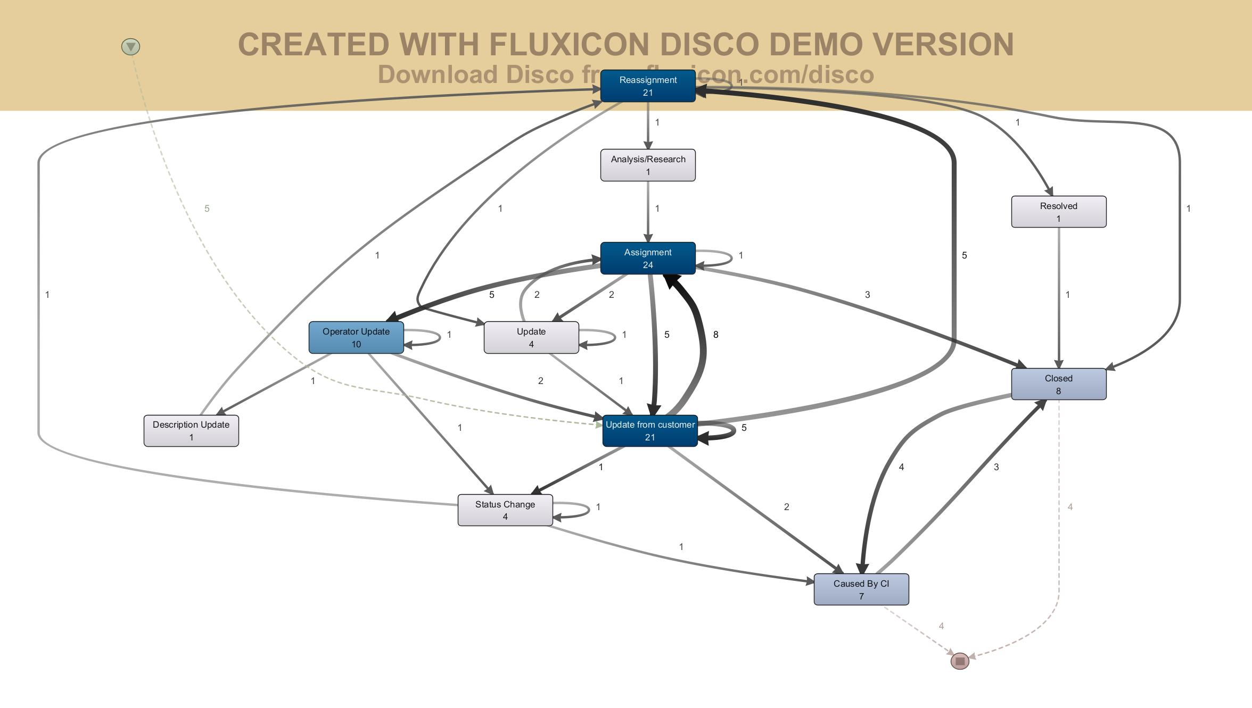
application

Slide 16
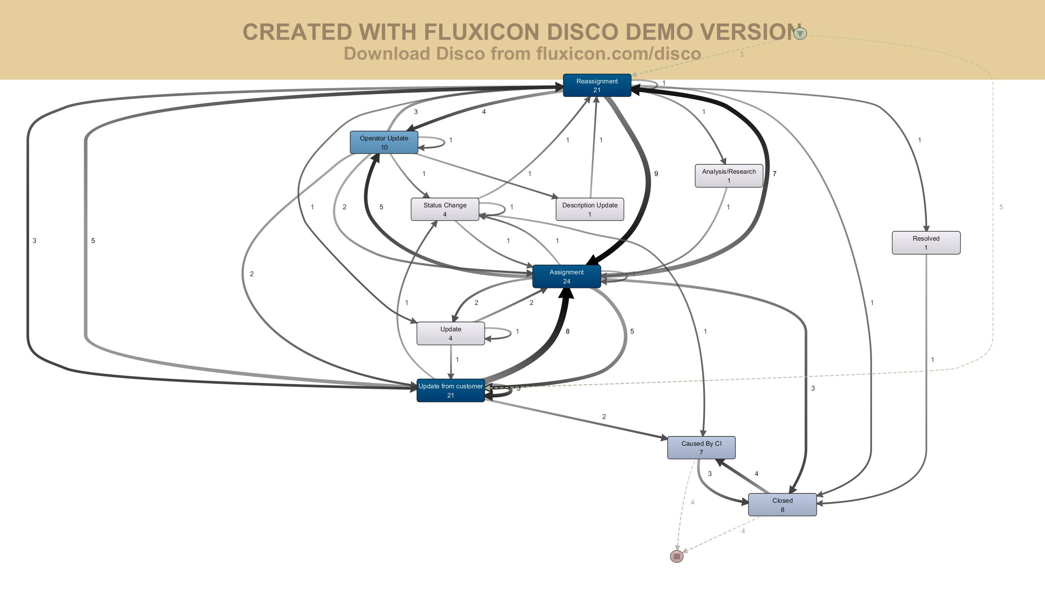

Slide 17
